Slide 1


ความบาป, ข่าวประเสริฐ, และพระบัญญัติ
Lesson 9 for May 30, 2026

Slide 2
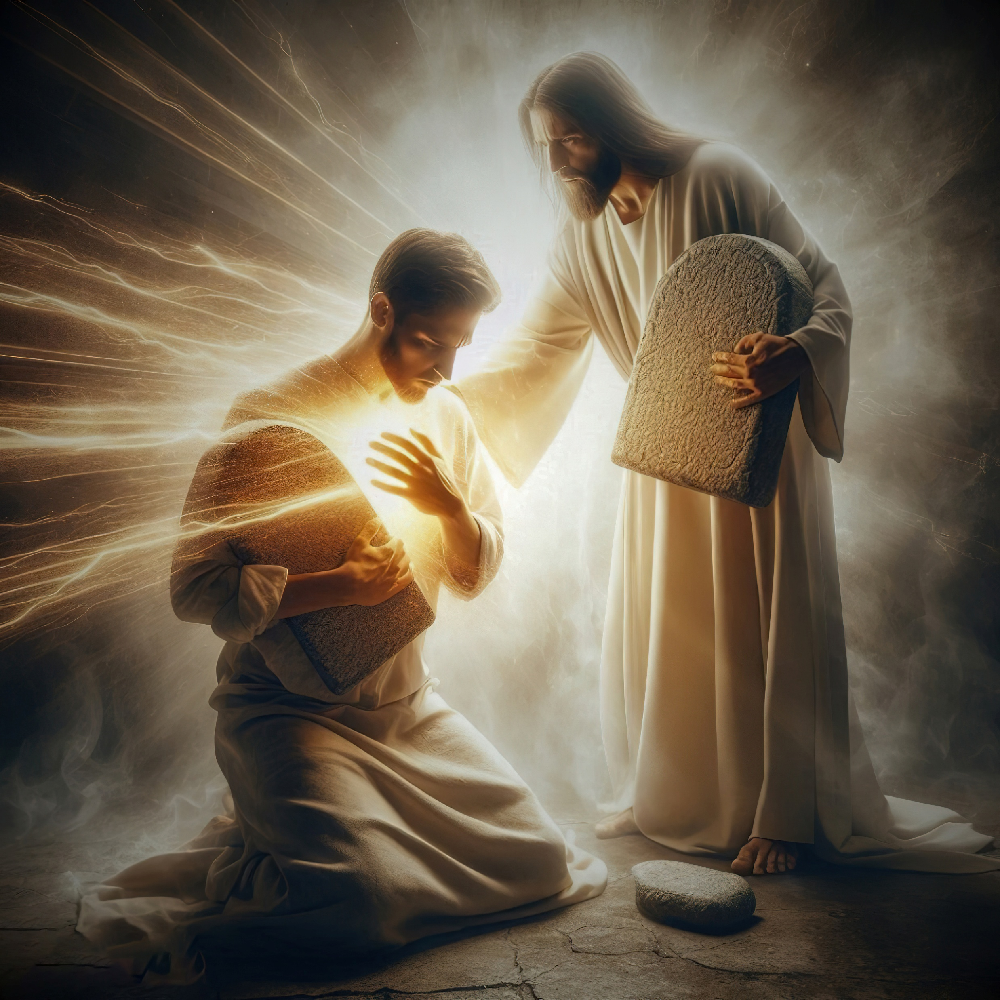
“ข้า​พระ​องค์​จะ​ไม่​ลืม​ข้อ​บัง​คับ​ของ​พระ​องค์​เลย เพราะ​โดย​ข้อ​บังคับ​เหล่า​นั้น พระ​องค์​ทรง​รักษา​ชีวิต​ข้า​พระ​องค์​ไว้ ข้า​พระ​องค์​เป็น​ของ​พระ​องค์ ขอ​ทรง​ช่วย​ข้า​พระ​องค์​ให้​รอด เพราะ​ข้า​พระ​องค์​ได้​แสวง​หา​ข้อ​บัง​คับ​ของ​พระ​องค์”
(สดุดี 119:93, 94)

Slide 3

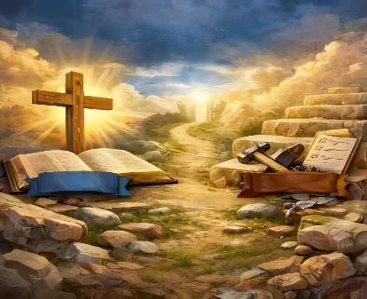

ไม่ว่าเราจะยอมรับหรือไม่ก็ตาม บาปเป็นปัญหาที่ส่งผลกระทบต่อเราทุกคน ทำลายความสัมพันธ์ของเรากับพระเจ้า: “เพราะทุกคนได้ทำบาปและเสื่อมจากพระสิริของพระเจ้า” (โรม 3:23)
เราจะซ่อมแซมช่องว่างที่บาปสร้างขึ้นระหว่างพระเจ้ากับเราได้อย่างไร? บางคนเสนอทางออกที่เป็นไปได้สองทางสำหรับปัญหานี้: พระบัญญัติเพียงอย่างเดียว (ความรอดโดยการกระทำ ซึ่งเป็นความเข้าใจผิดเกี่ยวกับหน้าที่ของพระบัญญัติ) หรือพระกิตติคุณเพียงอย่างเดียว (ความรอดโดยความเชื่อ การยกเลิกพระบัญญัติ)
FAITH
WORKS
หากเข้าใจอย่างถูกต้อง พระบัญญัติและพระกิตติคุณไม่ได้ขัดแย้งกัน แต่ทั้งสองร่วมมือกันในการต่อสู้กับบาป แต่ละอย่างมีหน้าที่ของตน
ความบาป
หลีกเลี่ยงการล่อลวง
พระบัญญัติ
พระบัญญัติ
พระกิตติคุณ
พระกิตติคุณ
เคล็ดลับในการหลีกเลี่ยงความบาป
และความบาป
และพระบัญญัติ
สร้างบนศิลา

Slide 4


ความบาป

Slide 5


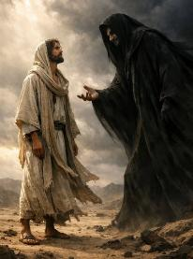
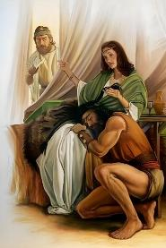

หลีกเลี่ยงการทดลอง
“แต่​ทุก​คน​ถูก​ล่อ​ลวง​ด้วย​ตัณ​หา​ของ​ตัว​เอง คือ​ถูก​ตัณ​หา​นั้น​ล่อ​ลวง​และ​ชัก​นำ.” (ยก. 1:14)
ยากอบเรียกผู้ที่ต่อต้านการล่อลวงว่า “ผู้ได้รับพร” (ยากอบ 1:12) แต่เขาชี้แจงว่าการล่อลวงไม่ได้มาจากพระเจ้า (ยากอบ 1:13) แต่เกิดจากความปรารถนาชั่วร้ายของเราเอง (ยากอบ 1:14)
เปาโลพูดถึง “ผู้ล่อลวง” (1 เธสะโลนิกา 3:5) ซึ่งพระเยซูทรงระบุว่าเป็นซาตาน (มัทธิว 4:3, 10) เขาเป็นผู้ที่รู้วิธีใช้จุดอ่อนของเราเพื่อนำเราไปสู่บาปได้ดีที่สุด อย่าลืมว่าเรากำลังอยู่ในสงครามระดับจักรวาลระหว่างพระคริสต์กับซาตาน และผู้ล่อลวงจะทำทุกวิถีทางเพื่อทำให้เราหันเหออกไปจากพระคริสต์
แซมซันเป็นตัวอย่างที่ชัดเจนของคนที่ยอมจำนนต่อการล่อลวงโดยปล่อยให้ตัวเองถูกครอบงำด้วยอารมณ์ แม้จะรู้ว่าสิ่งเหล่านั้นขัดต่อพระประสงค์ของพระเจ้า (ผู้วินิจฉัย 14:1-3; 16:1, 4)
จะหลีกเลี่ยงการล่อลวงได้อย่างไร? โดยการแสวงหาพระเจ้า (มัทธิว 6:33); ใช้เวลาอยู่กับพระองค์ตามลำพัง (มารโก 14:38); และถือโล่แห่งความเชื่อ (เอเฟซัส 6:16)

Slide 6


เคล็ดลับในการหลีกเลี่ยงความบาป
“ถ้า​ตา​ของ​ท่าน​ทำ​ให้​ท่าน​หลง​ผิด จง​ควัก​ออก​ทิ้ง​เสีย การ​ที่​จะ​เข้า​ใน​แผ่น​ดิน​ของ​พระ​เจ้า​ด้วย​ตา​ข้าง​เดียว​ยัง​ดี​กว่า​มี​ตา​สอง​ข้าง​แต่​ต้อง​ถูก​ทิ้ง​ลง​นรก” (มก. 9:47 )
พระเยซูทรงให้คำแนะนำที่ชัดเจนแก่เราเพื่อหลีกเลี่ยงความบาป:
จงหลีกเลี่ยงการไปสถานที่ที่คุณอาจทำความบาป (มารก 9:45; โยบ 23:11) ตัวอย่างเช่น การไปไนต์คลับ
จงหลีกเลี่ยงการดูสิ่งต่างๆ ที่อาจนำไปสู่ความบาป (มารก 9:47; โยบ 31:1) ตัวอย่างเช่น การดูภาพยนตร์ที่มีฉากไม่เหมาะสม
จงหลีกเลี่ยงการทำสิ่งต่างๆ ที่อาจนำไปสู่ความบาป (มารก 9:43; โยบ 23:12) ตัวอย่างเช่น การซื้อสุรา
โดยสรุป จงทำทุกอย่างเท่าที่จะทำได้เพื่อหลีกเลี่ยงความบาปและการถูกล่อลวงให้ทำบาป จงอธิษฐานเกี่ยวกับเรื่องนี้
อย่าคิดว่าตนเองพึ่งพาตนเองได้ (1 โครินธ์ 10:12)
เลิกโอ้อวดว่าตนเองดีเพียงใด จงถ่อมตนเหมือนพระเยซู (มัทธิว 6:2)
จงทำทุกวิถีทางที่จำเป็นเพื่อกำจัดตัณหาออกจากใจ (มัทธิว 5:28-29)
เลิกวิพากษ์วิจารณ์และตัดสินผู้อื่น (1 โครินธ์ 4:5)
อย่าเกลียดชังศัตรู แต่จงอธิษฐานเพื่อพวกเขา (มัทธิว 5:44)
เลิกโกรธเคืองคนรอบข้าง (มัทธิว 5:22)

Slide 7
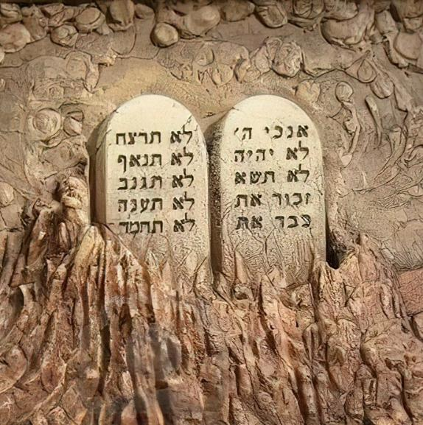
พระบัญญัติ

Slide 8

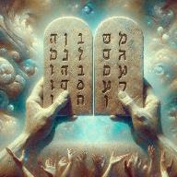
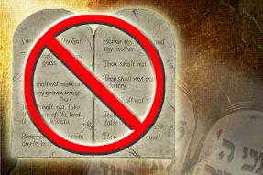
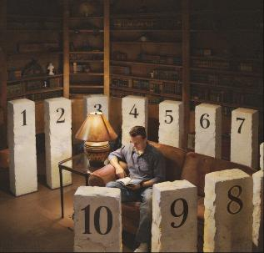
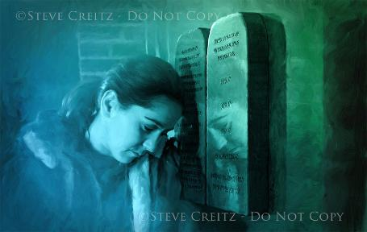
พระบัญญัติและความบาป
“ทุก​คน​ที่​ทำ​บาป​ก็​ประ​พฤติ​ผิด​ธรรม​บัญ​ญัติ บาป​เป็น​สิ่ง​ที่​ผิด​ธรรม​บัญ​ญัติ”
(1ยน. 3:4 )
ความสัมพันธ์ระหว่างพระบัญญัติกับความบาปนั้นถูกตีความผิดโดยบางคนที่คิดว่าการปฏิบัติตามพระบัญญัติจะช่วยไถ่บาปของพวกเขาได้ (กาลาเทีย 5:4) ความคิดนี้ทำให้บางคนไปสู่ขั้วตรงข้าม คือคิดว่าพระบัญญัติถูกยกเลิกไปแล้ว
ปัญหาอยู่ที่การคิดว่าพระบัญญัติเกี่ยวข้องกับความรอด ไม่ว่าจะเป็นในฐานะที่เป็นหนทางหรืออุปสรรคต่อการบรรลุความรอด แต่หน้าที่ของพระบัญญัติไม่เคยมีไว้เพื่อความรอด แล้วหน้าที่ของมันคืออะไร?
พระบัญญัติเปิดเผยความบาปให้เราเห็น (1 ยอห์น 3:4) หากไม่มีพระบัญญัติ เราจะไม่รู้ว่าความบาปคืออะไร (โรม 7:7) และดังนั้น เราจึงจะไม่แสวงหาทางแก้ไข (กาลาเทีย 3:24)
พระบัญญัติไม่ได้เป็นภาระ แต่เป็นรั้วป้องกันที่ช่วยปกป้องเราจากผลร้ายของความบาป (1 ยอห์น 5:3; สดุดี 1:1-3)

Slide 9
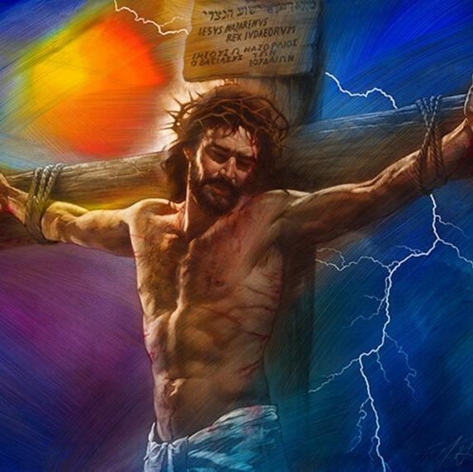
พระกิตติคุณ

Slide 10

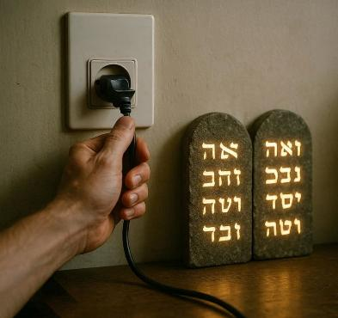


พระกิตติคุณและพระบัญญัติ
“เพราะ​เรา​เห็น​ว่า คน​หนึ่ง​คน​​ใด​จะ​ถูกชำระ ให้​ชอบ​ธรรมได้​ก็​โดย​อา​ศัย​ความ​เชื่อ​นอก​เหนือ​การ​ประ​พฤติ​ตาม​ธรรม​บัญ​ญัติ” (รม. 3:28 )
ความรอดของเรา (การอภัยบาปและชีวิตนิรันดร์) ได้รับมาโดยผ่านทางงานที่พระเยซูทรงทำเพื่อเราบนไม้กางเขน (กาลาเทีย 3:13) สิ่งนี้กระตุ้นให้เรารักพระเยซู (1 ยอห์น 4:9, 19) และเราแสดงความรักนี้โดยการรักษาพระบัญญัติของพระองค์ (ยอห์น 14:15)
มาทบทวนความสัมพันธ์ระหว่างพระบัญญัติและพระกิตติคุณ (นั่นคือ ความรอดโดยพระโลหิตของพระเยซู) กัน:
พระบัญญัติกำหนดว่าความบาปคืออะไร
เมื่อเราทำบาป เราจะถูกตัดสินให้ตายชั่วนิรันดร์
พระบัญญัติไม่สามารถให้อภัยบาปได้
พระเยซูทรงทนทุกข์ทรมานจนถึงความตายชั่วนิรันดร์เพื่อชดใช้ความบาปของเรา
เมื่อเรายอมรับการเสียสละของพระเยซู ความบาปของเราก็จะได้รับการอภัย
เมื่อได้รับการอภัยแล้ว เราก็รักษาพระบัญญัติเพื่อไม่ให้ทำบาปอีก (1 ยอห์น 2:1)
พระเยซูไม่เคยตั้งใจที่จะยกเลิกพระบัญญัติ แต่เสด็จมาเพื่อยืนยันพระบัญญัติ (มัทธิว 5:17) ทั้งพระบัญญัติและพระกิตติคุณต่างสะท้อนถึงพระลักษณะของพระเจ้า: คือความรัก

Slide 11




สร้างขึ้นบนศิลา
“ “เพราะ​ฉะนั้น ทุก​คน​ที่​ได้ยิน​คำ​เหล่านี้​ของ​เรา​และ​ประ​พฤติ​ตาม ก็​เปรียบ​เสมือน​ผู้​ที่​มี​สติ​ปัญ​ญา​สร้าง​บ้าน​ของ​ตน​ไว้​บน​ศิลา”
(มธ. 7:24 )
การยอมรับพระกิตติคุณเกี่ยวข้องกันเป็นกระบวนการคือ ขั้นตอนแรกคือความรู้ เราต้องรู้ว่ามีผู้ไถ่บาปเราได้ (โรม 10:14)
แต่ความรู้เพียงอย่างเดียวจะไม่ช่วยเราให้รอด พระเยซูทรงเปรียบเทียบผู้ที่ได้รับความรู้เรื่องความรอดแต่ไม่นำหลักการของพระกิตติคุณไปปฏิบัติ เหมือนกับคนที่สร้างบ้านบนทราย “แล้วก็พังทลายลงอย่างรวดเร็ว” (มัทธิว 7:26-27)
ความรู้ต้องควบคู่ไปกับการกระทำที่เป็นรูปธรรม (มัทธิว 7:24-25) เราได้รับการชำระให้ชอบธรรมโดยปราศจากการกระทำตามกฎบัญญัติ (โรม 3:28) แต่จำเป็นต้องเห็นการกระทำเหล่านั้นในชีวิตของเรา ซึ่งเป็นผลมาจากความรอดของเรา (มัทธิว 7:18-21)
เมื่อเรายอมรับพระเยซูและดำเนินชีวิตอย่างใกล้ชิดกับพระองค์ รักษาพระบัญญัติของพระองค์ เราก็กำลังสร้างบ้านอยู่บนศิลา
Notes:
House on the sand and house on the rock

Slide 12

“พระบัญญัติเปิดเผยความบาปของมนุษย์ แต่ไม่ได้ให้ทางแก้ไขใดๆ ขณะที่พระบัญญัติสัญญาถึงชีวิตแก่ผู้ที่เชื่อฟัง แต่กลับประกาศว่าความตายเป็นส่วนของผู้ที่ละเมิด พระกิตติคุณของพระคริสต์เท่านั้นที่จะปลดปล่อยเขาจากการลงโทษหรือมลทินแห่งบาปได้ เขาต้องกลับใจต่อพระเจ้าผู้ซึ่งได้ละเมิดพระบัญญัติของพระองค์ และมีความเชื่อในพระคริสต์ ผู้ทรงเป็นเครื่องบูชาไถ่บาปให้แก่เขา เช่นนั้นเขาจึงได้รับ “การยกโทษบาปที่ผ่านมา” และกลายเป็นผู้มีส่วนในพระลักษณะของพระเจ้า”
EGW (The Great Controversy, p. 467)

